Slide 1
专题四流域的综合开发与治理

Slide 2
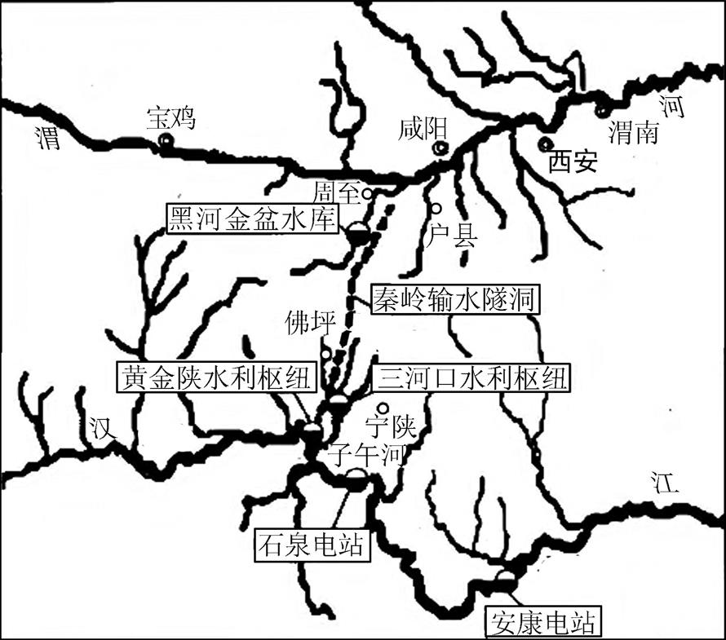
“引汉济渭”工程是陕西省的跨流域调水工程,是针对关中地区缺水问题提出的省内南水北调工程的骨干调水线,也是减轻关中地区环境地质灾害问题的重点支撑工程。受地形的影响,山地径流流速高于河谷盆地。图Z1-5为“引汉济渭”工程示意图。据此完成10~12题。
10.与渭河相比,汉江的主要水文特征是 ( )
A.泥沙含量大 B.径流量较大C.河流落差小 D.支流汇入少
11.汉江水电梯级开发产生的影响是 ( )
A.减轻水电站下游河段泥沙淤积 B.增大水电站下游河段水位变化
C.增大库区淹没面积 D.增加流域生物多样性
12.“引汉济渭”工程采用隧洞输水有利于 ( )
A.降低工程难度 B.减少移民数量
C.增加调水量 D.保障调水水质

Slide 3
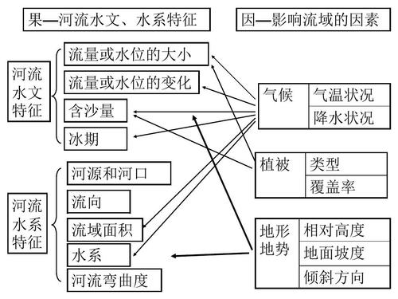
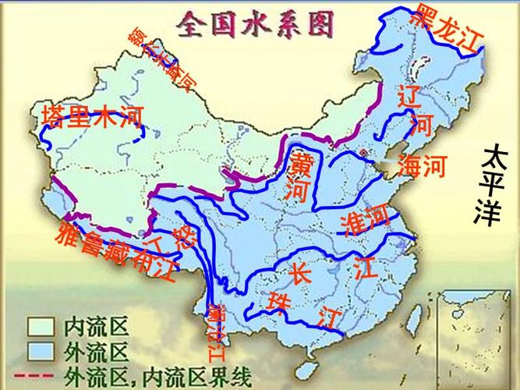
河流的水文特点

Slide 4
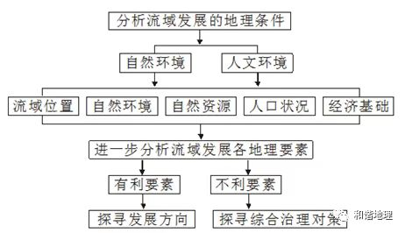
流域的开发和治理

Slide 5
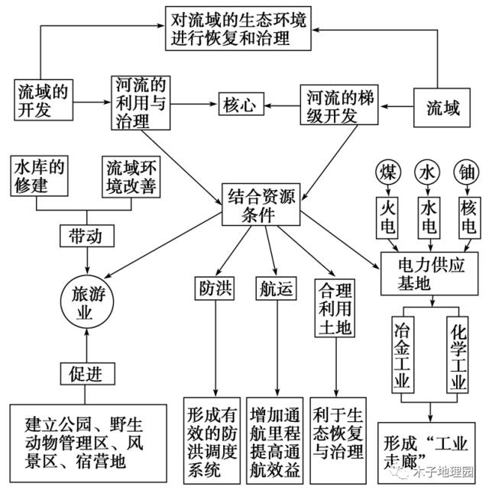
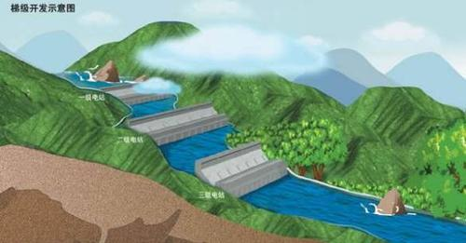
条件：地势起伏大,落差大,径流量丰富,水能资源丰富
修建一系列的水利枢纽，把河流分为若干段，逐段地利用该河流的水利资源。

Slide 6
带来的不利影响
1. 不利于鱼儿回溯产卵（物种多样性遭到破坏 ）
2. 回水淹没农田，有时需要移民
3. 施工会破坏环境和水体
4. 水流减缓不利于污染物的扩散（水的自净能力下降）

Slide 7
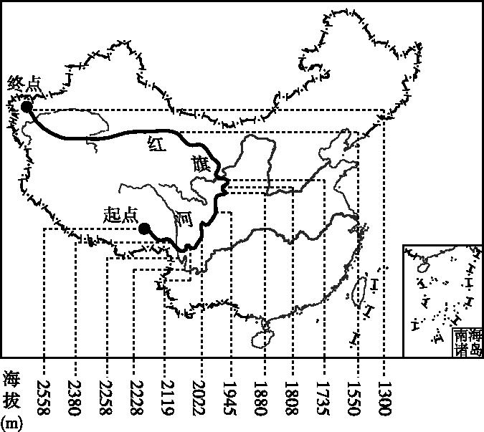
“红旗河”是我国宏大的调水工程构想,它由雅鲁藏布江中游、怒江、澜沧江、金沙江、雅砻江、大渡河取水,采取山区打隧洞、平原开明渠、河道之间用水库等方式输水至我国西北缺水地区。初步估算“红旗河”主体工程投资约为4万亿元,建设周期约为10年。读“红旗河”重要节点海拔示意图,完成4~6题。
4.“红旗河”规划线路 ( )
①取水点较少 ②调水量充足 ③可全程自流 ④需高寒施工
A.①② B.②③ C.③④ D.①④
图D4-2
5.与坎儿井相比,“红旗河”河西走廊段拟采取长距离开挖明渠的形式,其主要原因可能是 ( )
A.节约成本 B.减少污染C.增加湿地 D.增加水量
6.该工程建成后对西北地区经济建设的意义有 ( )
A.促进农业增产 B.提高水资源利用率
C.提高环境人口容量 D.缓解荒漠化进程

Slide 8
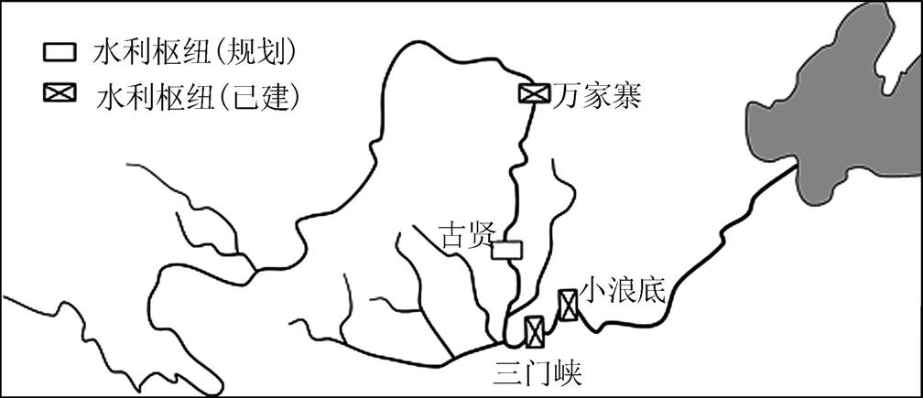
不协调的水沙关系导致黄河“善淤”“善徙”,规划中的古贤水利枢纽工程的坝址位于壶口瀑布(黄色瀑布)上游约10千米处,它将与万家寨、三门峡、小浪底水库联合完善水沙调控机制,确保黄河下游的长治久安。据此完成1~3题。
1.古贤水利枢纽工程的最主要作用是 ( )
A.蓄水发电 B.防洪减淤 C.引水灌溉 D.观光旅游
2.古贤水利枢纽建成后对壶口瀑布的影响是 ( )
A.增加瀑布水量 B.增加瀑布落差 C.减轻瀑布颜色 D.减小瀑布宽度
3.小浪底水库一年一度的汛前调水冲沙时间一般选在 ( )
A.12月中旬—1月初 B.4月中旬—5月初
C.6月中旬—7月初 D.7月中旬—8月初

Slide 9
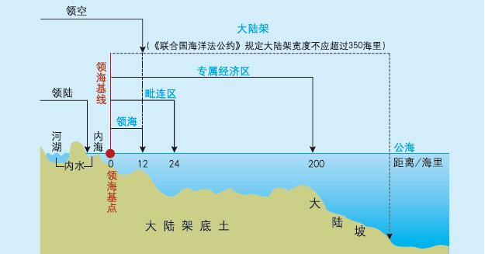
海洋空间资源的开发
我国两大内海：琼州海峡和渤海

Slide 10
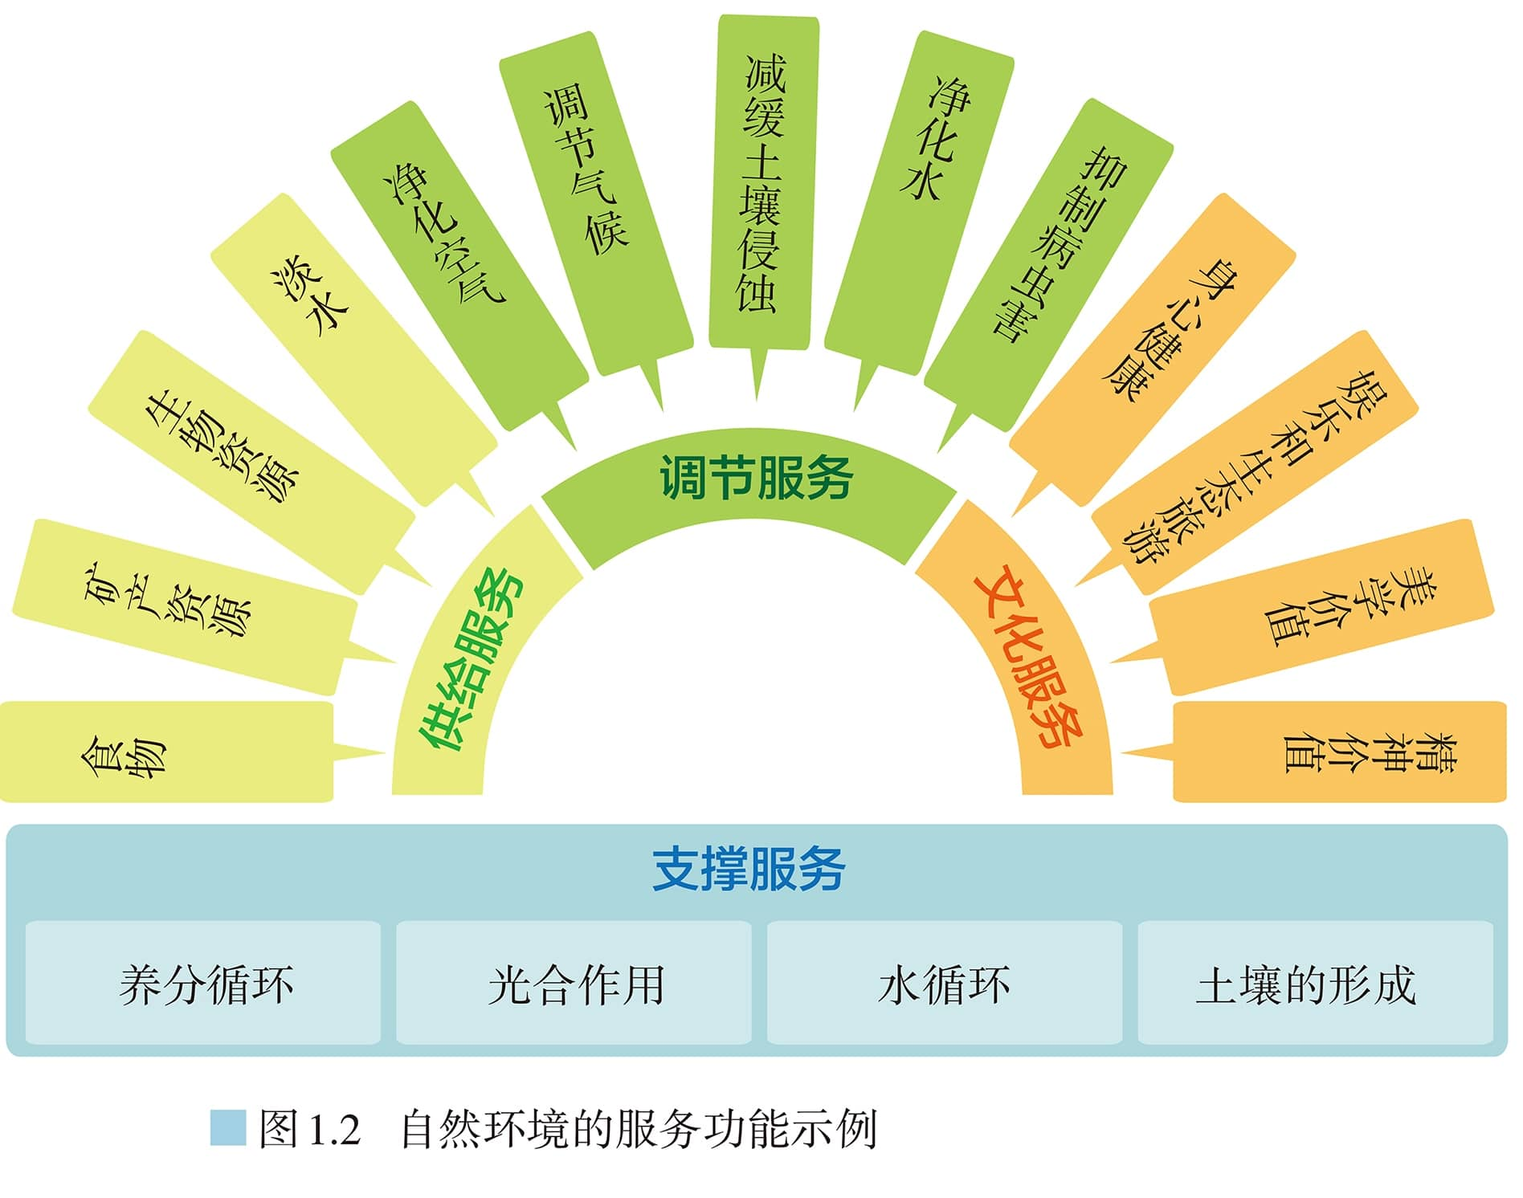
自然环境服务功能的类型

Slide 11
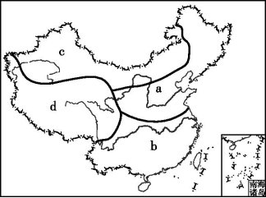
读中国四大地理区域示意图(图Z1-1),完成1~3题。
1.德国慕尼黑大学的一位教授把图Z1-1中四块区域命名为“绿色中国”“黄色中国”“银色中国”和“金色中国”。如果说“金色中国”代表着我国黄沙漫漫、戈壁广布的大西北,那么下列区域命名与图中的区域位置对应正确的是 ( ) ①“黄色中国”—a ②“银色中国”—b ③“金色中国”—c ④“绿色中国”—d A.①③ B.①② C.③④ D.②④ 2.图示四大地理区域中,农业类型以种植业为主的地区是 ( ) A.a、c B.a、b C.c、d D.b、d 3.某美食节目记录了在中国境内不同的地理环境下不同的饮食习惯和生活方式。下列叙述不正确的是( ) A.a地区居民主食是馒头、包子、饺子 B.b地区的特色食品有汤圆、刀削面、年糕 C.手抓肉是c地区的传统美食 D.d地区的藏族人喜爱喝酥油茶和青稞酒

Slide 12
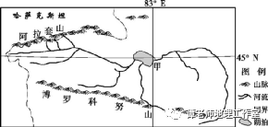
下图为我国部分地区水文示意图,图中甲湖泊是该区域最大的咸水湖,湖泊水域较浅。据此完成下面两题。
8、图中甲湖湖面面积最大的季节是
A.春季 B.夏季
C.秋季 D.冬季
9、为防止图中甲湖泊继续萎缩,可以采取的措施是
A.退耕还草,保护水源
B.退耕还湖,水产养殖
C.修建水库,调节径流 D.种植芦苇,改善水质

Slide 13
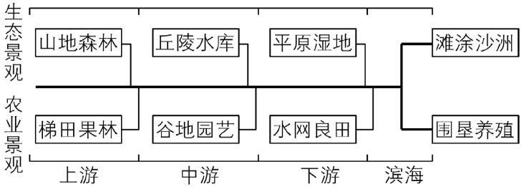
CDBDD BBACB ACBAD
我国东南沿海地区独流入海河流径流量较大，流程较短。此类河流所在小流域的生态、农业、城镇等要素多形成上游－中游－下游－滨海的四段式空间分布序列。下图为独流入海河流小流域生态、农业景观示意图。完成下面小题。
1、该类型小流域内
A.上游人口密集﹐小城镇广布
B.中游城镇均为河运集散地
C.下游易形成小流域中心城镇
D. 滨海城镇职能以商业为主
2、该类型小流域在国土开发建设中存在的主要问题是
A.上游洪水威胁严重 B. 中游地质灾害频发
C. 下游水体污染加剧D. 滨海滩涂湿地锐减

Slide 14
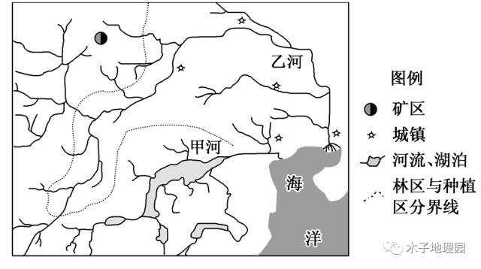
下图示意北半球某亚热带季风区，该区面积为500平方千米，以农业为主，经济落后，交通不便；地形以低山丘陵为主，区域最高海拔为1 428米。读图回答下列各题。
3、甲河相对于乙河没有形成明显的三角洲，其原因不正确的是
A．农业结构不同，导致含沙量少
B．受夏季风影响不同，海浪侵蚀作用弱
C．水系不同，大量泥沙在湖泊沉积
D．流速不同，泥沙不易堆积
4、下列关于乙河流域开发条件和发展方向的叙述，正确的是
A．中下游地区水能资源丰富，可以发展水电
B．重点是开发矿产资源，加大矿产外运通道建设
C．森林资源短缺，不宜发展林果业和林产品加工业
D．河流梯级开发，对流域资源进行综合利用与保护

Slide 15
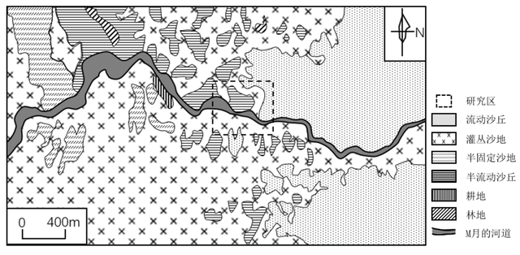
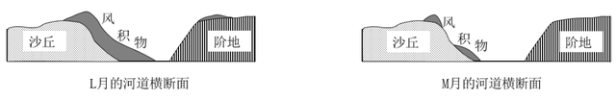
某河流位于内蒙古鄂尔多斯高原，自南向北流。该地冬春季节风力较大，受风力和降水的交替影响，河道宽窄呈季节性变化。用5示意该河流中游地区。图6为研究区同一地点某年 L月和M月的河道横断面示意图。据此完成5-6题。
5、推测L月和M月可能分别是
A.3月、5月 B.9月、7月 C.8月、6月 D.5月、9月
6、造成M月河道南宽北窄的主要原因是
①南部以流水侵蚀为主 ②南部以风力堆积为主
③北部以风力侵蚀为主 ④北部以流水沉积为主
A.①③ B.①④ C.②③ D. ②④

Slide 16
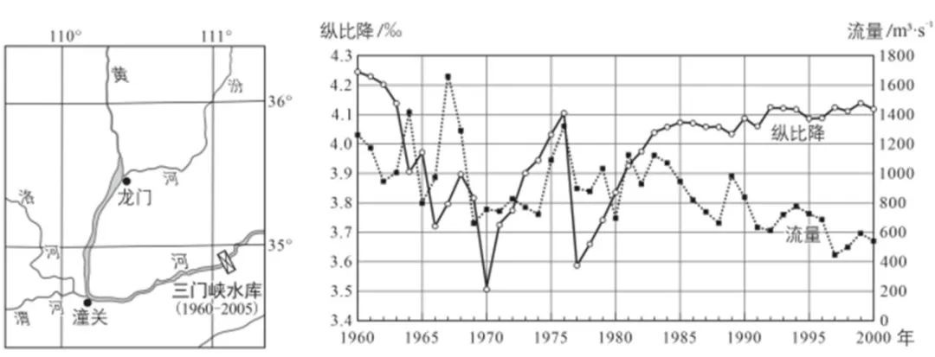
纵比降是河段两端的高程差与流程之比，其变化主要取决于河床高程、河流水量等因素。黄河龙门一潼关河段（以下简称“龙潼段”）冲淤变化剧烈。三门峡水库（左图）建成后，该河段的水沙运移深受影响。1973年以来，三门峡水库调整运行方式，实现库区净排沙。右图示意1960～2000年龙潼段流量1000m3/s时的纵比降和龙门站年均流量的变化情况。据此完成下面小题。
7、1960～1970年纵比降的变化趋势，反映出龙潼段
A. 河道弯曲程度降低 B. 潼关附近河床抬升
C. 雨水补给明显增多 D. 龙门附近侵蚀加剧
8、与1968年相比，1976年
A. 潼关、龙门水位均较低 B. 潼关、龙门水位均较高
C. 潼关水位较低，龙门水位较高 D. 潼关水位较高，龙门水位较低
9、与1976年相比，1998年龙潼段
A 流速较快，年输沙量较少 B. 流速较快，年输沙量较多
C. 流速较慢，年输沙量较少 D. 流速较慢，年输沙量较多

Slide 17
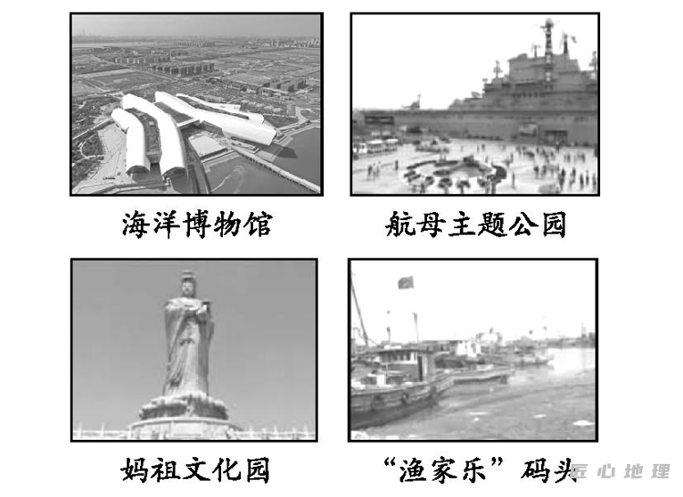
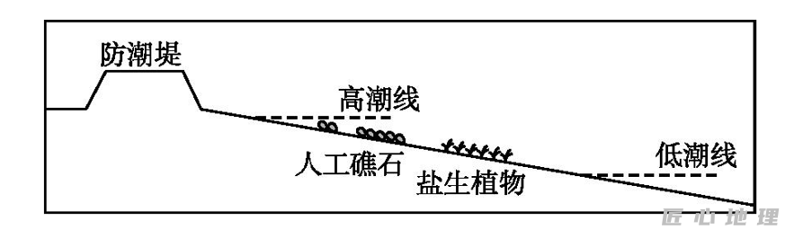
天津滨海新区发挥临海优势，采取多种举措，促进区域可持续发展。读图文材料，回答下列各题。
10、集中分布在滨海新区北部的四处景观，共同反映了当地着力发展的产业是
A.船舶制造与维修 B.海洋文化旅游
C.水产养殖与捕捞 D.远洋货物运输
11、政府有关部门在沿海滩涂上放置人工礁石，引种盐生植物(见上图)，其目的主要是
A.保护海岸，净化海水 B.恢复生态，美化环境
C.增加湿地，吸引鸟类 D.开发滩涂，海水养殖

Slide 18
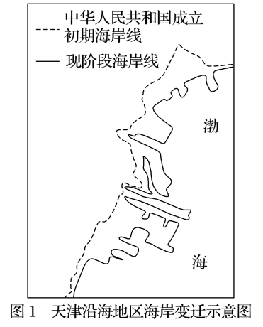
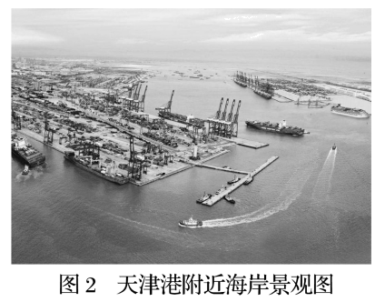
近年来，伴随天津滨海新区及周边地区的快速发展，各类海洋及防灾、减灾工程的逐年建设，天津及附近海岸带的面貌发生了很大的变化。读图完成下面小题。
12、该地过度开发海岸带会
①破坏支撑服务，导致生物多样性减少②影响调节服务，使海陆水分交换失衡③影响供给服务，导致河流含沙量增加④破坏调节服务，使海洋灾害频率增加
A．①②③ B．②③④
C．①③④ D．①②④
13、为维持自然环境的支撑服务，保持海岸带生态系统平衡应采取的根本措施是
A．定期休渔 B．减少围海造陆
C．增殖放流 D．防治水体污染

Slide 19
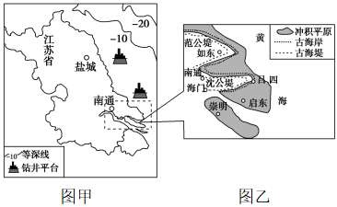
自然资源部2020年7月29日消息，2019年我国油气勘查开采投资大幅增长，勘查投资达到历史最高。油气勘查发现势头良好，找矿取得多项重要突破，油气探明储量大幅增加，新增2个亿吨级油田、3个千亿方级天然气田、3个千亿方级页岩气田；油气开采继续呈现“油稳气增”态势，原油产量稳中有增，天然气产量较快增长；油气资源管理改革稳步推进，油气地质调查工作取得重要进展。图甲为南黄海油气勘探示意图，图乙为公元11世纪后长江口北岸冲积平原示意图。读图完成下面小题。
14、图甲中油气勘探钻井平台所在的海底地形类型是
A．大陆架 B．大陆坡 C．大洋盆地 D．大洋中脊
15、图乙海岸适宜的开发利用方式是
A．港口建设 B．海滨浴场 C．海底探险 D．滩涂养殖

Slide 20
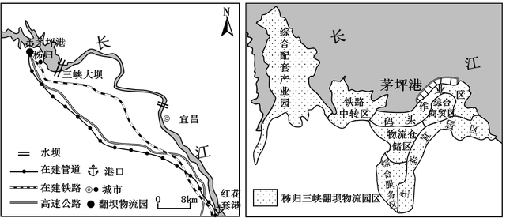
“翻坝”运输是指来往的客船、集装箱船、汽车滚装轮等船舶或运输紧急物资和鲜活食品的船舶，在候闸船舶过多的情况下，为避免花费较长时间候闸过坝，而采用的“水运-陆运-水运”或“水运-陆运”的转运方式。
作为三峡水利枢纽的重要组成部分，翻坝物流系统提高了三峡水利枢纽的通过能力。左图示意三峡翻坝物流系统，其中秭归三峡翻坝物流园（含茅坪港）属于货运枢纽型的港口物流园区（右图），是长江南岸三峡翻坝物流转运的空间载体和依托。
（1）从航运角度分析三峡大坝建成后其上游物流量扩大的原因。（4分）
（2）说明与候闸过坝运输相比，三峡翻坝物流系统的优势。（6分）
（1）水域面积扩大，水深增加，通航里程增加，通航能力增强（航道条件改善）；港口规模扩大，数量增加，港口腹地扩大。
（2）通过与公路、铁路、管道的连接，实现了多种交通运输方式的联运，运输方式灵活；缩短物流时间，提高运输效率；通过秭归翻坝物流产业园，实现对货物仓储、加工和贸易，延长物流产业链。

Slide 21
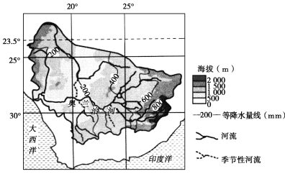
奥兰治河是非洲南部一条重要河流，发源于莱索托高地（东距印度洋不足200km），向西注入大西洋。奥兰治河流域人口稀少，源头的高山谷地无人居住，中下游沿岸附近分布有一些农庄，但没有大型城镇。下图为奥兰治河流域等高线和等降水量线分布示意图。
（1）概括奥兰治河流域降水的空间分布特点，并简要分析成因。
（2）简述奥兰治河水量的时空变化特点。
（3）供水是奥兰治河开发的首要任务，航运和发电并不被重视，简要分析原因
（1）降水量自东向西减少。水汽主要来自东南信风，水汽自东向西递减；东部地势高，形成地形雨，同时对湿润气流有阻挡作用，向西水汽大幅度减少。
（2）季节变化大，年际变化小（或夏季水量大、冬季水量小）；上游水量大，中下游水量小。
（3）人口和农业主要分布在中下游沿岸，但中下游地区降水少，水资源不足，所以供水成为奥兰治河开发的首要任务；流域人口稀少，电力和航运需求量小，奥兰治河流量较小，季节变化大，不利于水电和航运的开发；落差较大也制约了航运的发展。

